Slide 1


Curso Preparatório para Habilitação
Advogado em Direito de trânsito
Pós-Graduado em Direito de Trânsito
Instrutor de Trânsito
Professor de Legislação de Trânsito
Palestrante
Membro da Comisão de Mobilidade Urbana OAB/AL
Observador do Observatório Nacional de Segurança Viária

Slide 2

Processo de habilitação do condutor
1
Lei Federal 9.503/97
2
Resolução 1.020 /25
.
3
Portária e Deliberação

Slide 3
Sistema Nacional de Trânsito
Após a verificação da regularidade e consistência do AIT, a autoridade de trânsito deve expedir a Notificação da Autuação (NA) no prazo máximo de 30 dias contados da data da constatação da infração. Esta notificação é um passo crucial no processo, pois oficialmente informa o condutor sobre a infração cometida e oferece a oportunidade de defesa.
Órgãos Normativos
Órgãos Executirvos
CONTRAN , CETRAN E CONTRANDINFE.
SENATRAN, DNIT, DETRAN, PRF,PM,DER,JARI,CIRETRAN.
Orgão Máximo Normativo
CONTRAN
Órgão Maximo Executivo
SENATRAN

Slide 4
Requisito para habilitação
Ser penalmente imputável
Saber ler e escrever
Possuir CPF E REG

Slide 5
Requisitos para habilitação
EXAMES
Clínico (Avaliação psicológica exame fisico e mental)
Exame Teórico
Exame prático de direção veicular

Slide 6
Documentos
LADV _Licença para aprendizagem de Direção Veícular
- Dirigir veículos de aprendizagem
- Adquiri após a aprovaçãp da Teórica
PPD – Permisão para Dirigir
- Duração 1 ano
- Gravissima, Grave e reincidente em Leve
CNH – Carteira Nacional de Habilitação

Slide 7

Renovação da CNH
A cada 10 anos com idade inferior a 50 anos (18 a 49)
A cada 5 anos idade igual ou superior a 50 anos e inferior a 70 ( 50 a 69)
A cada 3 anos com idade igual ou superior a 70 anos

Slide 8
Documentos de Porte obrigatório
1
HABILITAÇÃO ( PPD, CBH OU ACC)
CRLV
1
2

Slide 9
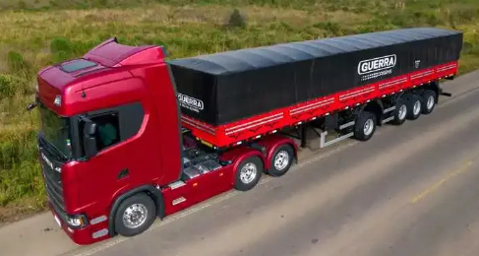
Categoria de Habilitação
Categoria A – Veículo de 2 ou 3 rodas
Categria B – Veículo com capacidade ate 8 passageiros
Categoria C – Veiculos de transporte de cargas
Categoria D – Veículo com capacidade acima de 8 passageiros
Categoria E – Combinação de veículos
ACC – Autorização para Conduzir Ciclomotores

Slide 10
Categoria de Habilitação
Categoria A,B,C – idade minima 18 anos
Categoria D e E – idade minima 21 anos
Classificação:
A B sem tempo
D 2 anos B ou 1 ano de C
E 1 anos de C
D e E – no máximo 1 multa gravíssima

Slide 11
Registro ddos Veículos
CRV – Certificado de Registro de Veiculos
ATPV – Autorização para Transferência de Veículo Automotor

Slide 12
Classificação das Vias
Vias Urbanas
Trânsito rápido – 80 km (sem interseção , sem semáforo, sem faixa de
Pedestre, sem acesso a lotes lindeiros e sem lombadas.
Arteria - 60 Km - (com interseção, com semáforo, com faixa de
Pedestre.
Coletora – 40 Km - Coletar
Locais -30 km – área restritas

Slide 13
Classificação das Vias
Vias Rurais
Estradas – 60 km (Não Pavimentadas).
Rodovias - (Pavimentadas)
- Pista Simples -100 km (A,B)
- Pista Dupla - 110 km (A,B)
- Demais Veículos – 90 km (C,D e E)
obs: A velocidade mínima é 50% da máxima

Slide 14
Normas gerais de circulação e conduta
Vias:
Calçadas, passeios, acostamentos, ciclovias, ciclofaixas, pistas
Veiculos:
Carros, Motos, biciletas, carroças, charretes, carro de mão.
Usuários das vias:
Veículos, pedestres e animais.

Slide 15
Normas gerais de circulação de condutores
Regra de preferencia:
1. Cruzamento, sendo uma das vias uma rodovia. (Rodovia)
2. Cruzamento com Rotatória. (Rotatória)
3. Nos demais caso quem vier pela direita.

Slide 16
Normas gerais de circulação de condutores
Faixa de trânsito:
Faixa da esqueda – destinada para veículos lentos e de
menor velocidade.
2. Faixa da direita – destinado para veículo de maior
velocidade e ultrapassagem.
3. Proibido a circulação de veiculos sobre calçadas e passeios

Slide 17
Normas gerais de circulação de condutores
Veiculos de urgências
Prioridade no trânsito – (Preferencia sobre os demais
veiculos)
Livre circulação – (avançar sinal vermelho, sem limites de
velocidade, circular pelo passeio, ciclovia e etc.
3. Livre estacionamento e parada

Slide 18
Normas gerais de circulação de condutores
Transporte de criança com idade igual e inferior a 10 anos.
Veiculo com apenas banco dianteiro
Lotação de cadeirinhas no banco traseiro.
3. Atinge a altura 1,45m.

Slide 19
Normas gerais de circulação de condutores
Proibição para ultrapassagem:
Proximo de curvas , cruzamentos, pontes , viadutos,
aclive sem visibilidade, lombadas, faixa de pedestres.
Sinalização faixa continua.

Slide 20
Normas gerais de circulação de condutores
Proibição para ultrapassagem:
Pela direita exceto quando o veiculo que vai a frente tenha
a intenção de entrar a esqueda.
Obs: Ponto de ônibus a ultrapassagem deve ser com atenção
e velocidade reduzida.
O Condutor deverá deixar a faixa da esquerda livre.

Slide 21
Normas gerais de circulação de condutores
Uso de luzes do veículo:
1. Farol Alto – vias sem iluminação pública
2. Farol Baixo – vias com iluminção pública, neblina, chuva.
3. Pista alerta - imobilização de veículo e situações de
emergência.

Slide 22
Normas gerais de circulação de condutores
Uso da Buzina:
1. Toque breve
2. Uso de proibição das 22:00 as 06:00

Slide 23
Normas gerais de circulação de condutores
Estacionar e Parar
1. Estacionar – imobilizar o veículo por tempo superior ao
necessário para embarque e desembarque de passageiros.
2. Parar – imobilizar o veículo pelo tempo estritamente
necesserario para embarque e desembarque de
passageiros.

Slide 24
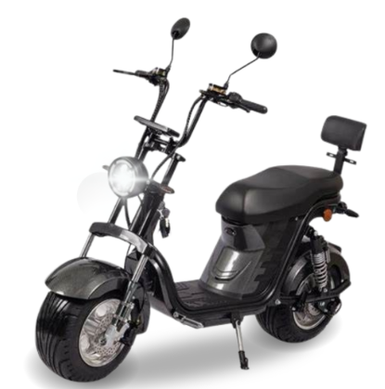
Normas gerais de circulação de condutores
Veiculos de duas rodas:
Bicicletas, bicicletas eletricas, autopropelidos, cilomotores
motocicletas.

Slide 25
INFRAÇÕES DE TRÂNSITO
Penalidades Medidas administrativas
Advertência por escrito Retenção veículo
Multa Remoção veículo
Suspensão de dirigir Recolhimento de doc.
Cassação da CNH e PPD Curso de reciclagem
Bafômetro

Slide 26
INFRAÇÕES DE TRANSITO
Suspensão:
Multas autônomas ( falta de capacete, embriaguez)
Pontos:
20 pontos aso conste 2 ou mais infrações gravíssimas
30 pontos caso conste 1 infração gravissimas
40 pontos caso naão conste infração gravissimas

Slide 27
INFRAÇÕES DE TRANSITO
Suspensão:
Multas que geram suspensão:
Art.165 -165 A - 165 B -170 -173 – 174 -175 - 176 I,
176 II,II.IV,V – 191- 210 – 218 II -244 I,II,III,V - 253-A

Slide 28
INFRAÇÕES DE TRANSITO
Rsponsabilidade pelas infrações:
Condutor - no volante
Proprietário – documentos e equipamentos obrigatorios
Embarcadora
Transportadora

Slide 29
INFRAÇÕES DE TRANSITO
Prazo 30 dias:
Envio da primeira notificação
Elaborar a defesa previa e recursos
Indicar condutor

Slide 30
INFRAÇÕES DE TRANSITO
Multas:
Gravissimas – 7 pontos
Grave – 5 pontos
Média – 4 pontos
Leve - 3 pontos

Slide 31
Sinalização de trânsito
Vertical – Placas de regulamentação, advertência
e indicação
Horizontal – pintura no solo
Semaforica – semáforo

Slide 32
SINALIZAÇÕES DE TRÂNSITO
Dispositivos auxiliares
Gesto de agente de trânsito e condutores
Semafórica – semáforo
Sinais sonoros – um silvo breve: siga, dois silvo breve:
Pare, um silvo longo : diminuir a velocidade.

Slide 33
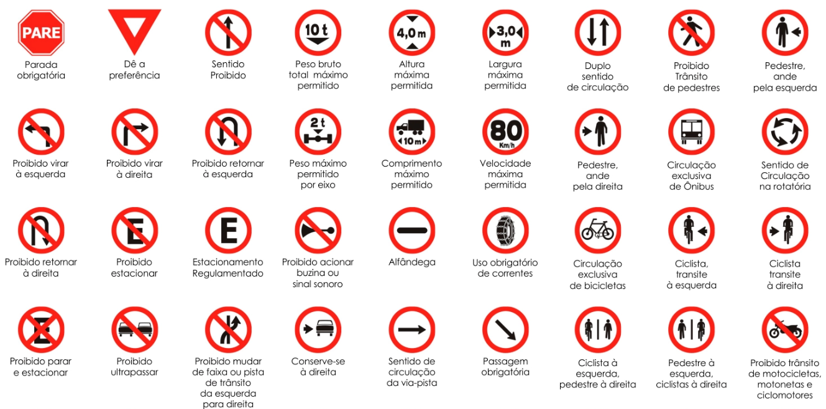
REGULAMENTAÇÃO

Slide 34
PLACAS

Slide 35
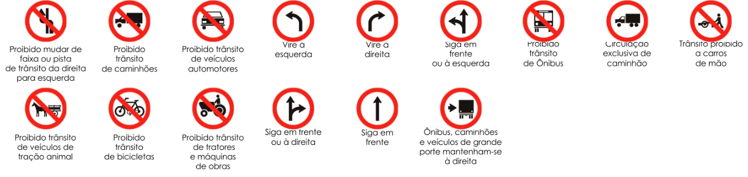
PLACAS

Slide 36
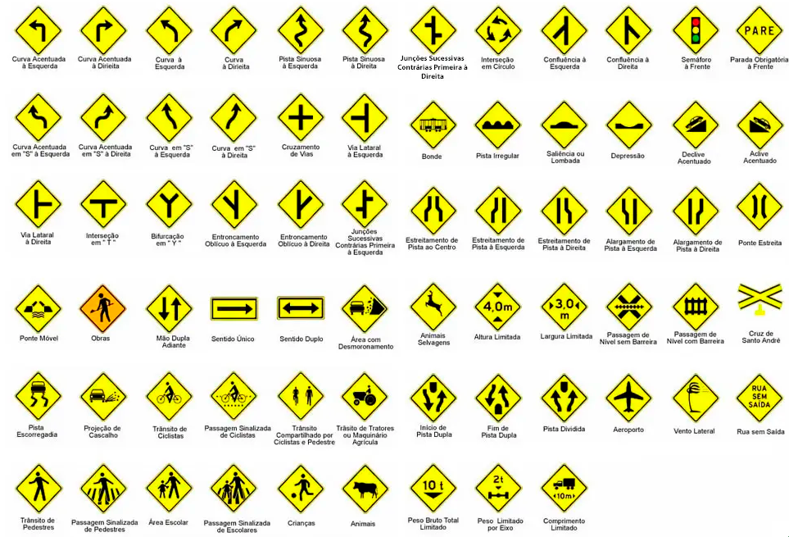
ADVERTÊNCIA

Slide 37
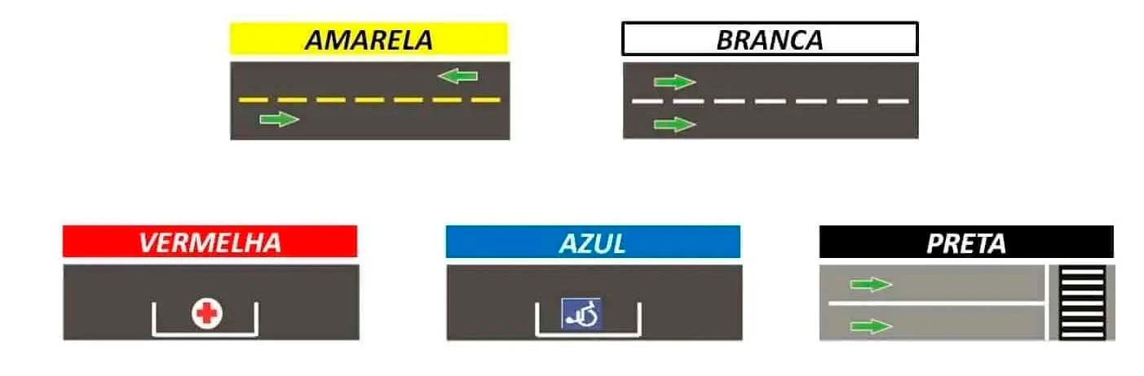
SINALIZAÇÃO HORIZONTAIS

Slide 38
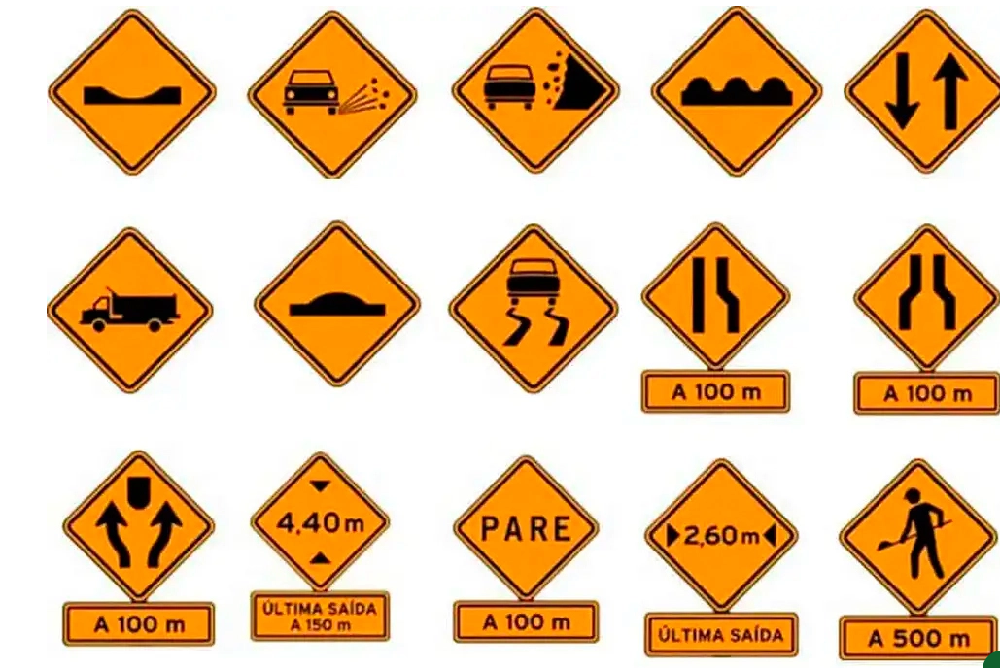
SINALIZAÇÃO DE OBRAS

Slide 39
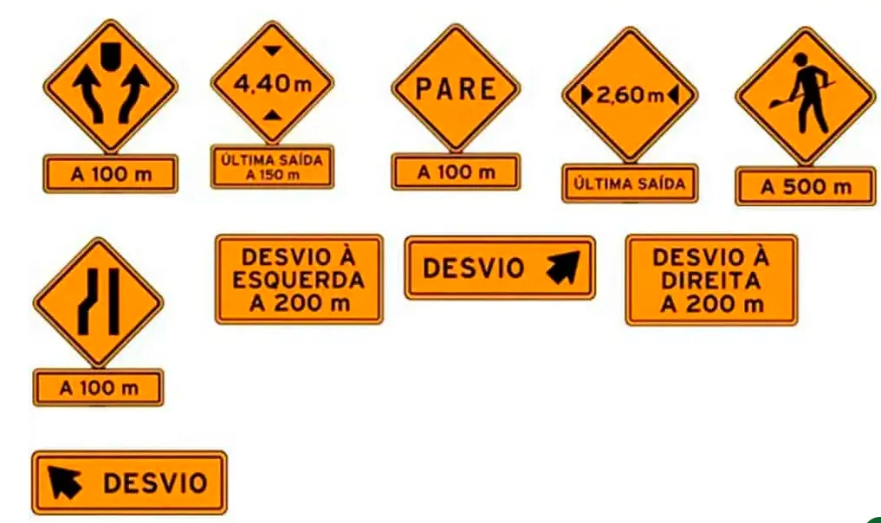
SINALIZAÇÃO DE OBRAS

Slide 40
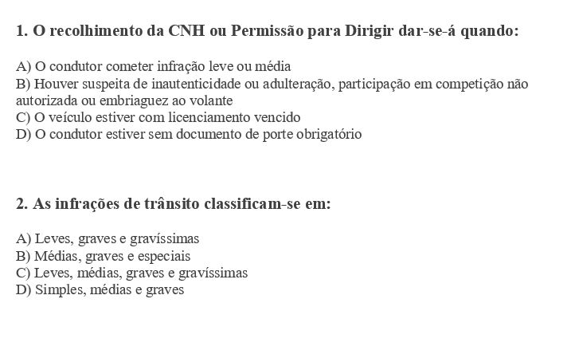
EXERCÍCIO LEGISLAÇÃO

Slide 41
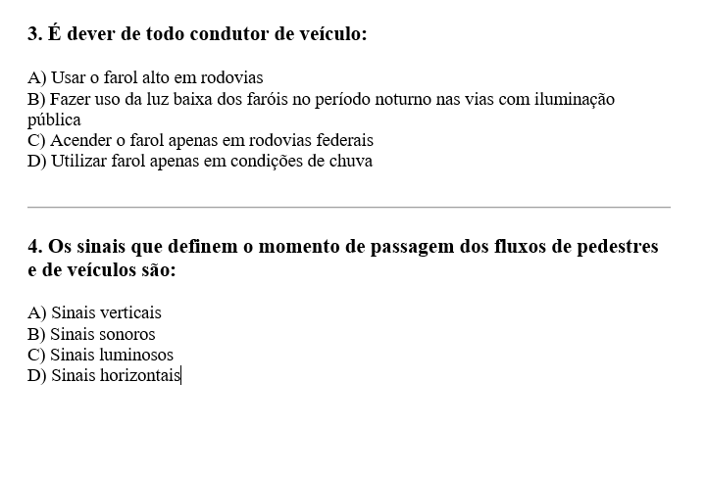
EXERCÍCIO LEGISLAÇÃO

Slide 42
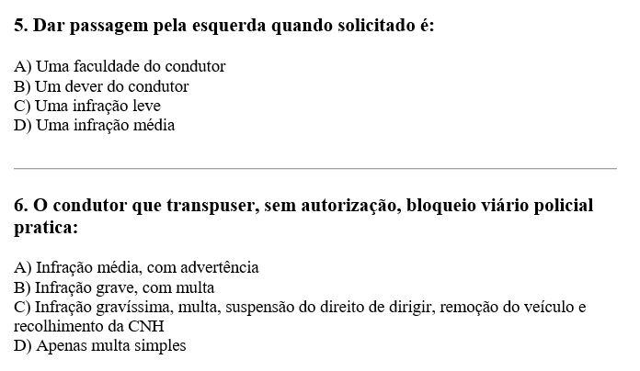
EXERCÍCIO LEGISLAÇÃO

Slide 43
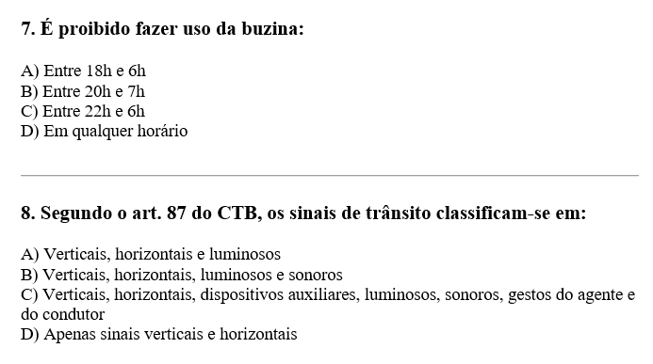
EXERCÍCIO LEGISLAÇÃO

Slide 44
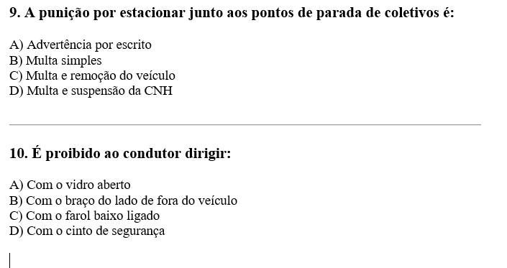
EXERCÍCIO LEGISLAÇÃO

Slide 45
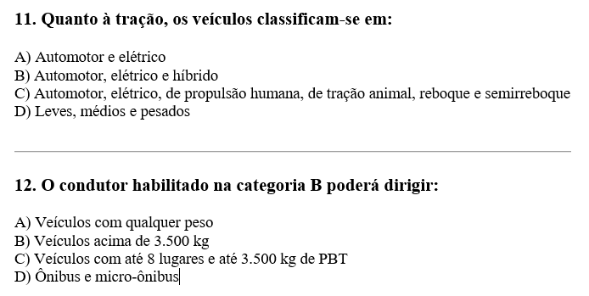
EXERCÍCIO LEGISLAÇÃO

Slide 46
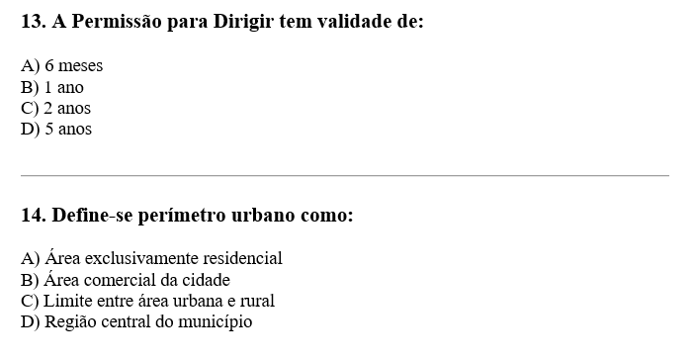
EXERCÍCIO LEGISLAÇÃO

Slide 47
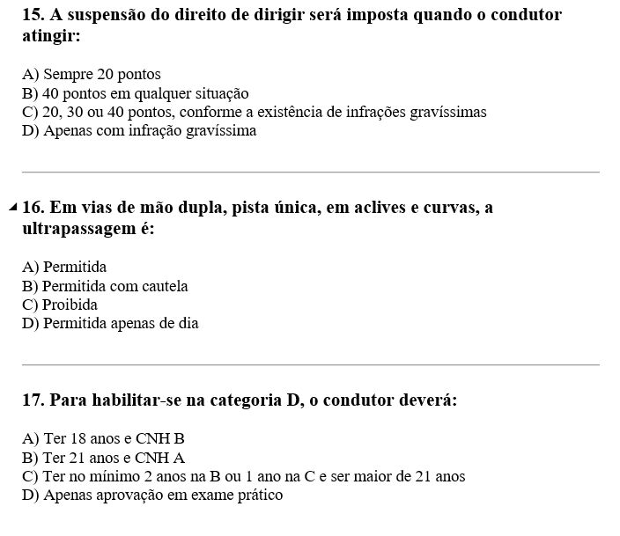
EXERCÍCIO LEGISLAÇÃO

Slide 48
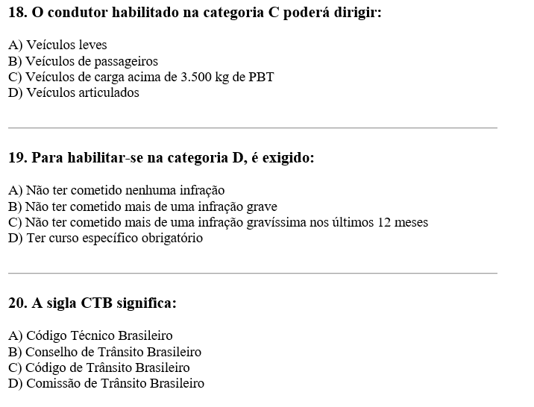
EXERCÍCIO LEGISLAÇÃO

Slide 49
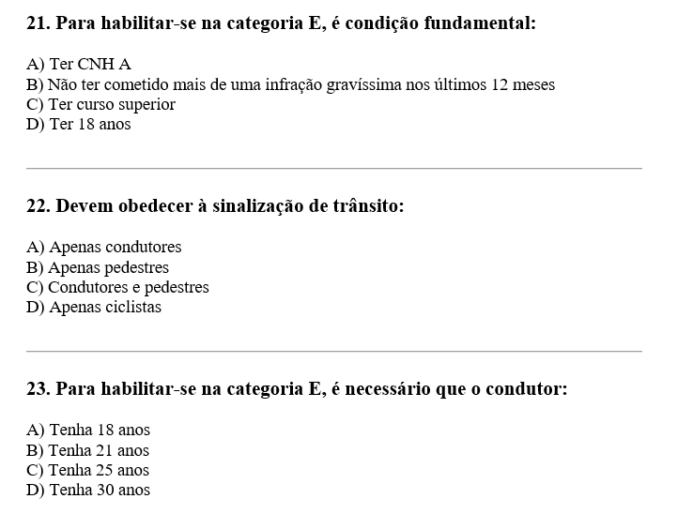
EXERCÍCIO LEGISLAÇÃO

Slide 50
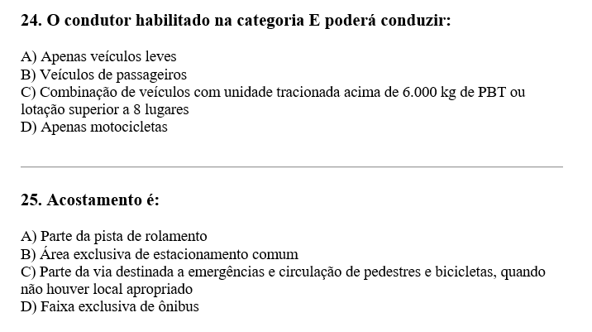
EXERCÍCIO LEGISLAÇÃO

